Slide 1

Object-Relational Database in
Temporal Application
กฤษฎา ศรีแผ้ว 40010017
ปัญจ แซ่อุย 40010454
อาจารย์ที่ปรึกษา
รศ. ดร. ศุภมิตร จิตตะยโศธร

Slide 2
วัตถุประสงค์และขอบเขต
    1. เพื่อศึกษาและออกแบบฐานข้อมูลเชิงวัตถุสัมพันธ์ ให้มีความสามารถในการรองรับการประยุกต์เชิงเวลาได้
2. เพื่อพัฒนาระบบงานเชิงเวลาให้มีความสมบูรณ์ในด้านการจัดการกับข้อมูลเชิงเวลาได้
    3. เพื่อเปรียบเทียบให้เห็นถึงความสามารถ ของการใช้ฐานข้อมูลเชิงวัตถุสัมพันธ์กับฐานข้อมูลเชิง สัมพันธ์ ในการนำมาใช้กับการประยุกต์เชิงเวลา

Slide 3
ทฤษฎีเชิงเวลา
ฐานข้อมูลเชิงเวลา
ความจำเป็นในการจัดเก็บฐานข้อมูลเชิงเวลา

Slide 4
ORDB
Why we have to use ORDB ??
Differences between ORDB and Other Models
แบบ RDBMS
แบบ ORDBMS
แบบ ODBMS
NAME
ID NAME SURNAME SALARY
ID NAME SURNAME SALARY
OID
OBJECT
SURNAME
ROWID
OREF
1 JAME SMITH 20000
2 KYOKO HIROSUE 25000
1 {JAME,JOHN} SMITH {20000,22000}
2 {KYOKO} HIROSUE {25000,30000}
SALARY

Slide 5
การจัดเก็บข้อมูลเชิงเวลาใน Relational Database
ID NAME SURNAME SALARY
FROM_DATE TO_DATE
1 JAME SMITH 20000
1 JOHN SMITH 20000
1/1/1980 1/1/1990
1/1/1990 31/12/9999
1 JAME SMITH 20000
1 JOHN SMITH 20000

Slide 6
การแก้ไขปัญหาเชิงเวลาโดยใช้ฐานข้อมูลเชิงวัตถุสัมพันธ์
ปัญหาที่พบในการจัดการข้อมูลเชิงเวลาในฐานข้อมูลเชิงสัมพันธ์
Identifier
การเกาะเวลาไว้กับทั้งrow
EMP
NAME
SURNAME
SALARY
VALID_FROM
VALID_TO
เงินเดือนเปลี่ยน
Som Sak 10000 12/12/1997 12/12/1998
ชื่อและนามสกุลเปลี่ยน
Som Sak 20000 12/12/1998 12/12/1999
Ra Dom 20000 12/12/1999 12/12/2000
เปลี่ยนแปลงทุกคอลัมน์
Chay Dom 30000 12/12/2000 31/12/9999

Slide 7
การแก้ไขปัญหาเชิงเวลาโดยใช้ฐานข้อมูลเชิงวัตถุสัมพันธ์
ใช้การ reference แทน Primary key-Foreign key Relationship ทั้งหมด
ใช้ Rowid ใน Informix แทน Primary key ทั้งหมด
{(’12 Arinton Rd.’,validtime#3),(’54 Bkk’,validtime#4),(‘……’,…….),…….}
ใช้ Set เก็บข้อมูลที่เกาะกับเวลาซึ่งอยู่ใน Rowtype
ชื่อ
ที่อยู่
……..
Row( )
Set{ ,Row( ),Row( ),…. }
1/1/1990-1/1/2000
‘สมชาย’
{(‘สงบ’,validtime#1),(‘สงัด’,validtime#2),(‘….’,….),….}

Slide 8
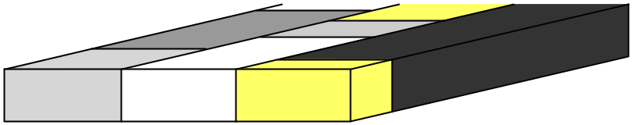
การแก้ไขปัญหาเชิงเวลาโดยใช้ฐานข้อมูลเชิงวัตถุสัมพันธ์
column
time
X
Y
Z
column
row
row
ข้อมูลในแต่ละคอลัมน์ มีการเปลี่ยนแปลงตามเวลา ณ เวลาที่แตกต่างกันไป

Slide 9
สรุปขั้นตอนการประยุกต์ใช้ Informix ในการจัดเก็บข้อมูลเชิงเวลา
สร้าง rowtype ตามชนิดข้อมูลที่ต้องการจัดเก็บ
CREATE TABLE โดยกำหนดชนิดข้อมูลที่เป็นเชิงเวลาให้เป็น set ของ rowtype
Insert ข้อมูลลงตาราง
เขียนรูทีนในการเข้าถึง set โดยใช้ภาษา SPL

Slide 10
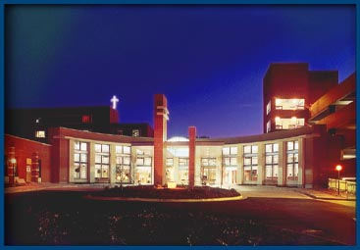
ระบบงานโรงพยาบาล
FUNCTION งาน
  ทะเบียนผู้ป่วย
  ผลการวินิจฉัย
  ผลการตรวจทางห้องปฏิบัติการ
  ประวัติคนไข้ใน
  การคิดค่าบริการ

Slide 11




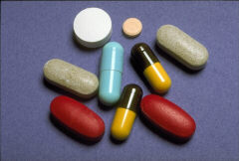



ระบบงานโรงพยาบาล

Slide 12
Development System
System Architecture
Database Server
APPLICATIONS
ODBC
Embeded
Routines
Informix
DBMS
เขียนโปรแกรมในการ Inteface กับ User
พัฒนารูปแบบการเข้าถึงข้อมูล
ควบคุมความถูกต้องของข้อมูลเบื้องต้น
สามารถแสดงผลข้อมูลที่จัดเก็บเชิงเวลา
สามารถจัดการกับข้อมูลเชิงเวลาได้โดย
ผ่าน Routines ที่มีให้
ประยุกต์ DBMS ให้รองรับ Application
เชิงเวลา
สร้าง User Defined Routines ให้ผู้พัฒนา
Application ใช้งาน
สร้างฐานข้อมูลเชิงเวลาตามหลักการ
ออกแบบที่ได้วางไว้

Slide 13
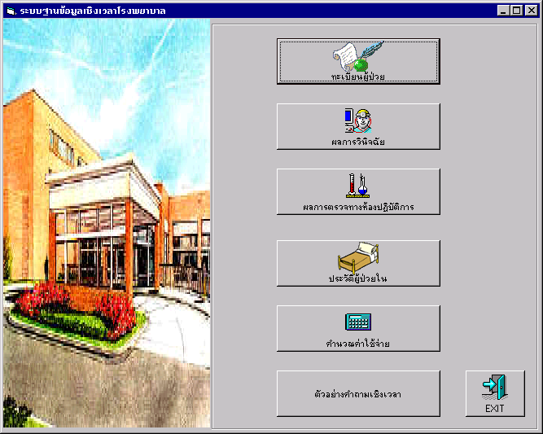
หน้าจอตัวอย่างระบบงานโรงพยาบาล
หน้าจอหลัก

Slide 14

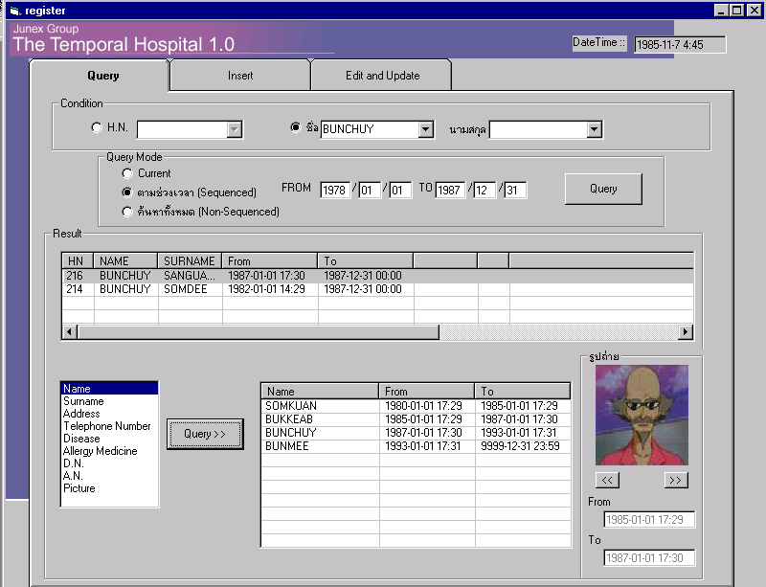
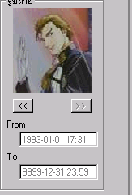
หน้าจอการค้นหารายละเอียดคนไข้ ยกตัวอย่าง Sequence Query

Slide 16
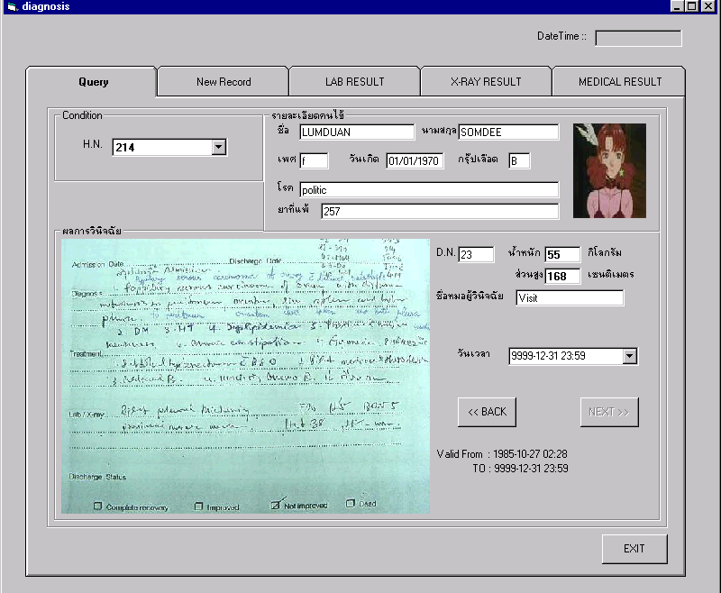
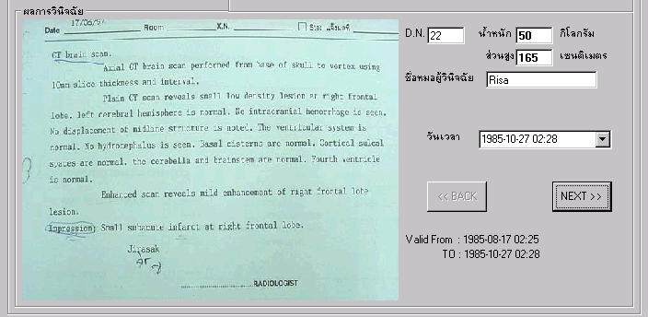

Slide 17
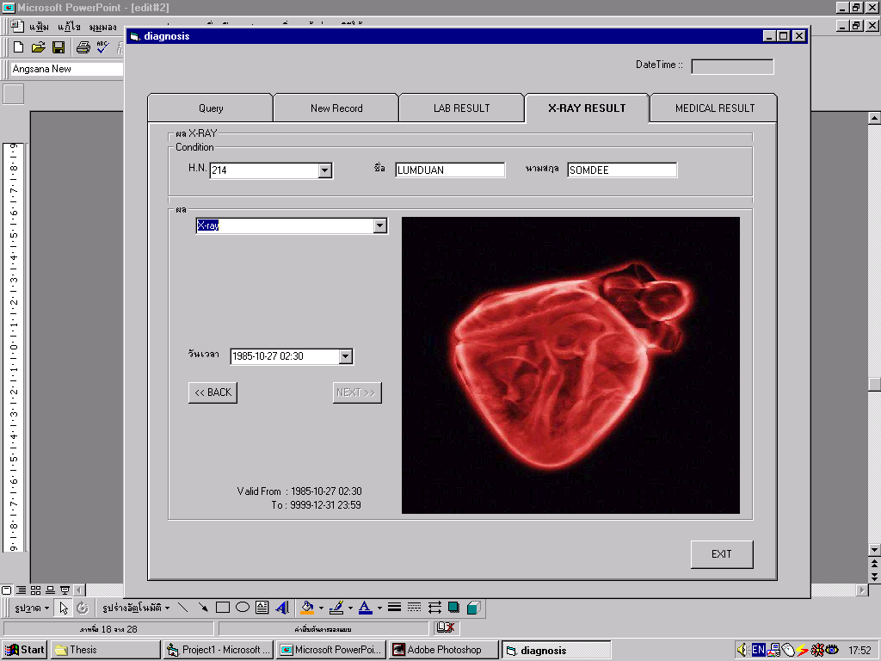

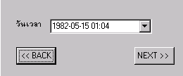
หน้าจอการค้นหาผลการ X-Ray

Slide 19
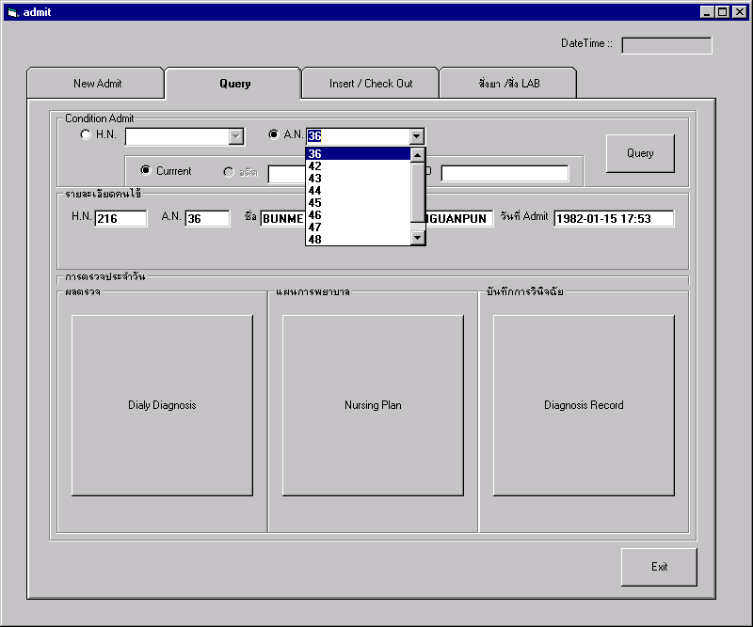
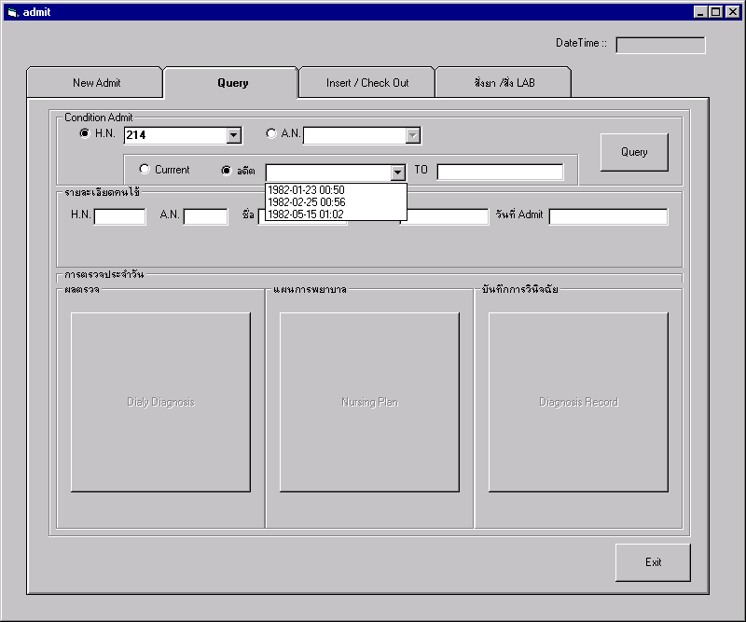
หน้าจอการค้นหารายละเอียดของการ ADMIT

Slide 20
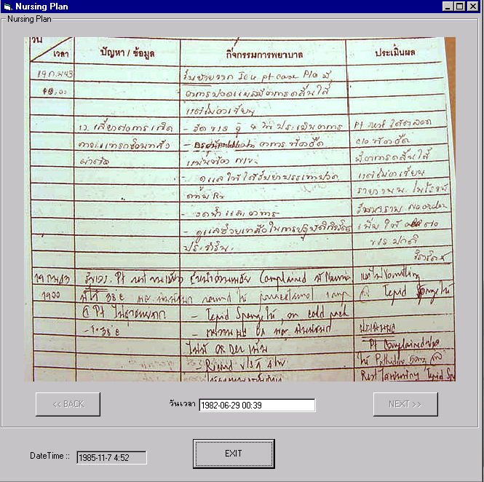
หน้าจอแสดงผล Nursing Plan ในการค้นหาในการเข้าพักรักษา

Slide 22
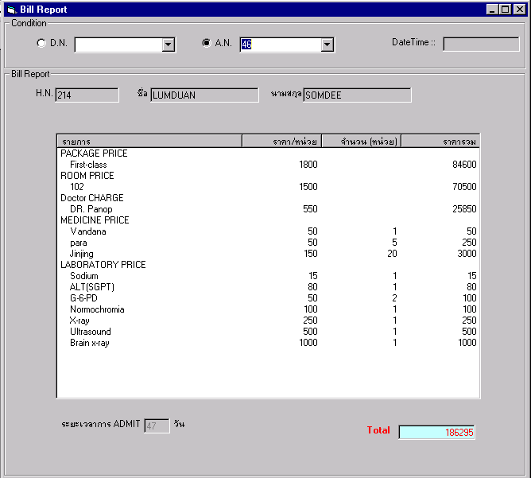
หน้าจอการออกรายงานการคำนวณค่ารักษา

Slide 24
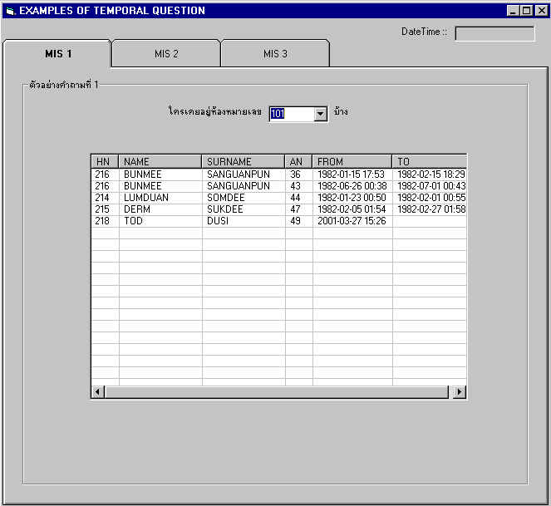
ตัวอย่างการถามคำถามเชิงเวลา1

Slide 25
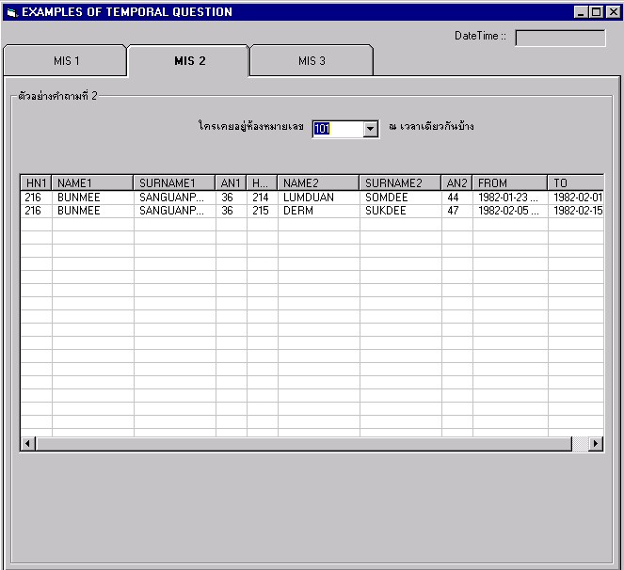
ตัวอย่างการถามคำถามเชิงเวลา2

Slide 26
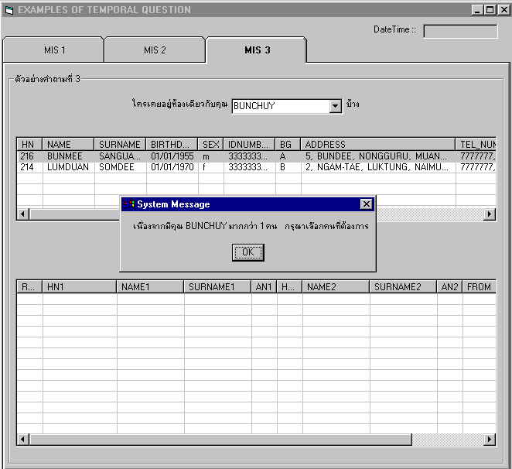
ตัวอย่างการถามคำถามเชิงเวลา3

Slide 27
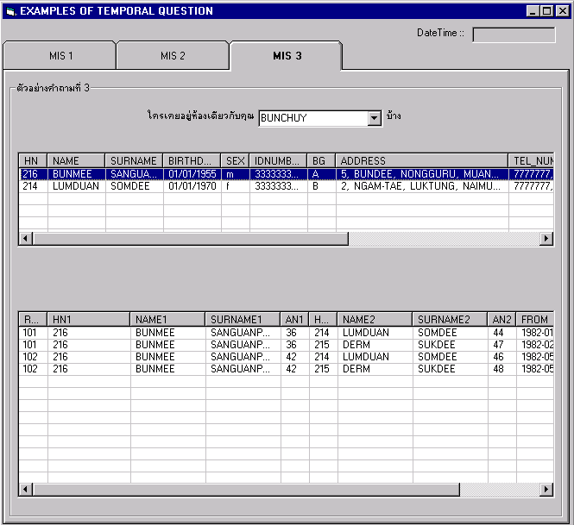
ตัวอย่างการถามคำถามเชิงเวลา3 (ต่อ)

Slide 28
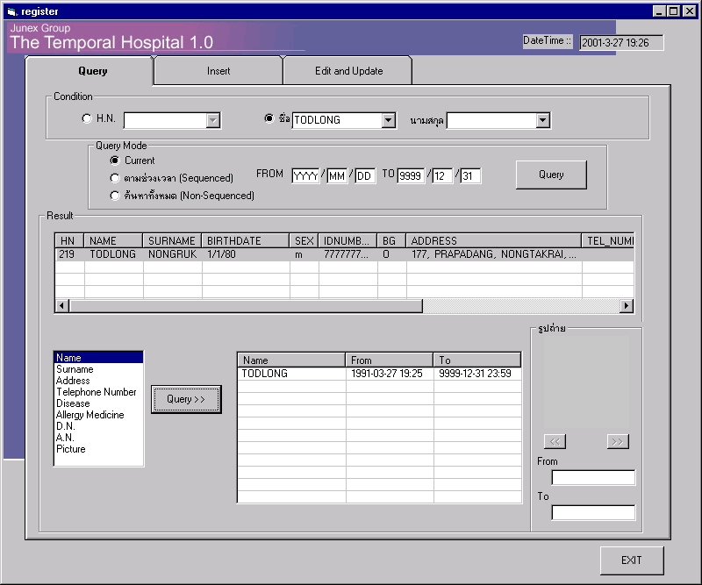

Slide 29
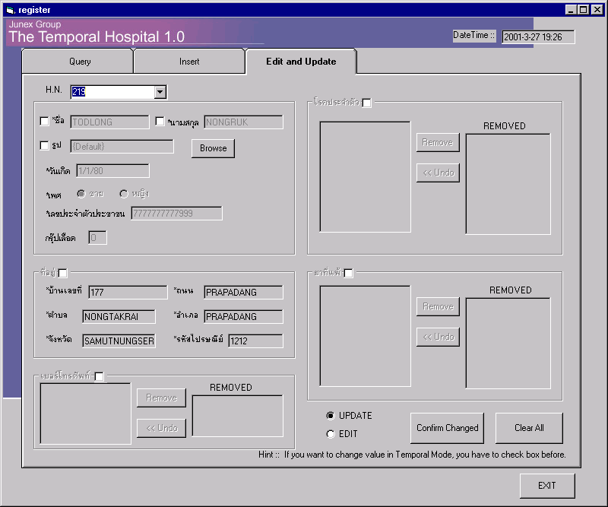
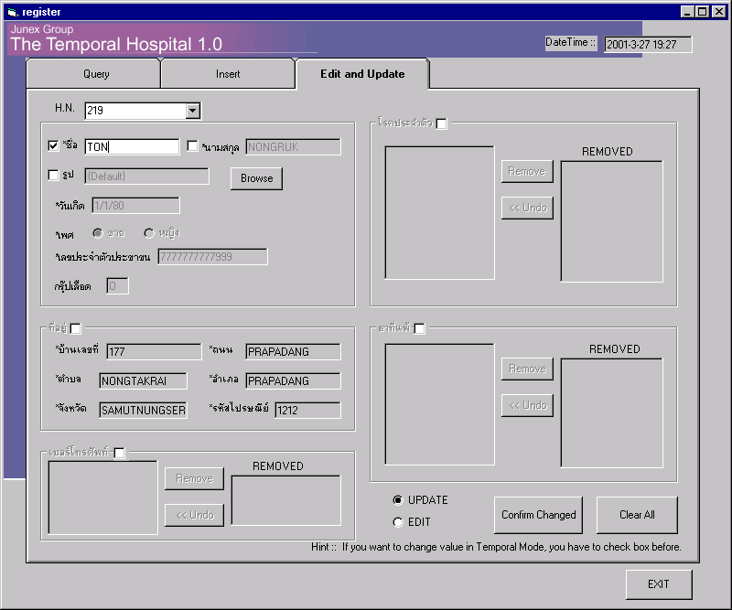

Slide 30
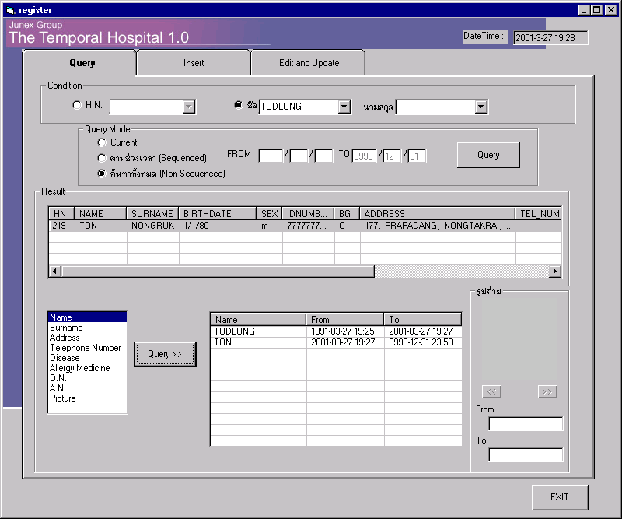

Slide 31
สรุป

Slide 32
ขอบคุณครับ

